Slide 1
Бот по продаже технике Apple
“APPLE CASH”
Команда “Динамайчики”
CODE CAMP 2025

Slide 2
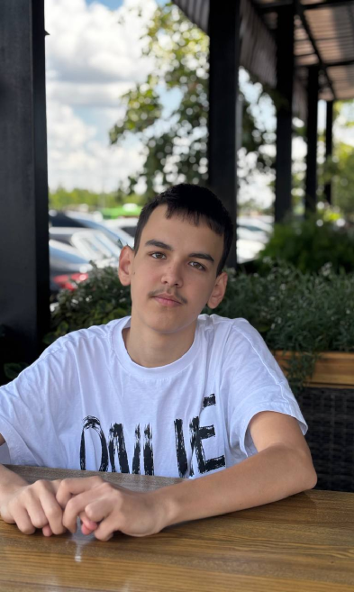
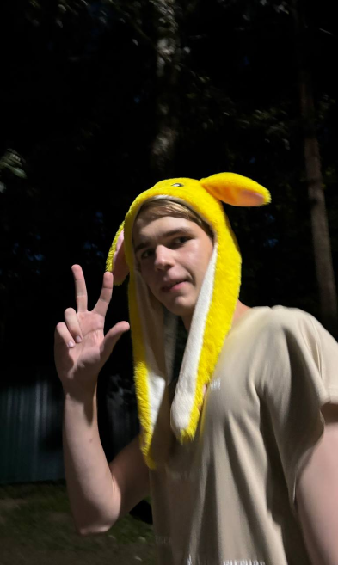
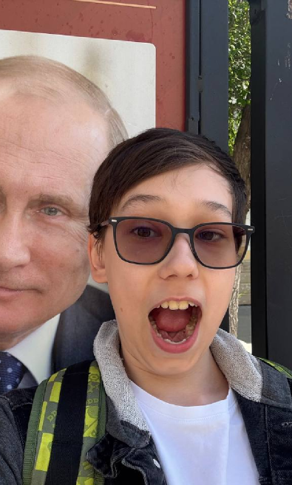
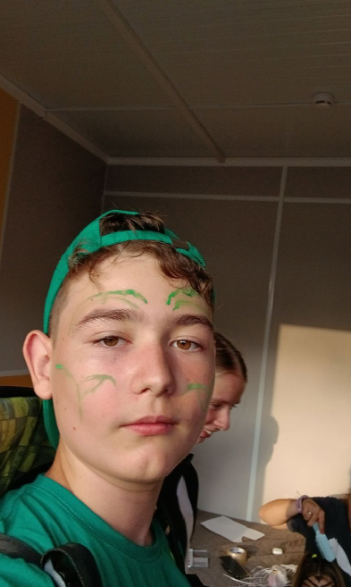
ДИНАМАЙЧИКИ
Эльмир
Капитан команды
Fullstack-разработчик
Святослав
Backend - разработчик
Дамир
Backend - разработчик
Тестировщик
Ратмир
Контент менеджер
Тестировщик

Slide 3
Для чего бот?
Мы предлагаем нашу платформу для продажи вашей техники Apple
Как же будем продавать?
Берем вашу технику
Публикуем ее в каталог нашего бота
Покупатель делает заказа, мы отправляем
Получаем доход, 92% отправляем вам, 8% комиссия
Плюсы?
Хранения и логистика вашего товара у нас
Удобный просмотр и редактирование заказов

Slide 4
СТЕК
Python
SQLite 3
Aiogram

Slide 5
Нишевая Специализация
Полный Цикл Покупки в Telegram
ПОЧЕМУ МЫ ВЫДЕЛЯЕМСЯ?
Интуитивная Админ-Панель
Прозрачность и Поддержка

Slide 6
ТЕХНОЛОГИЧЕСКИЕ
ПРЕИМУЩЕСТВА
Асинхронность (aiogram)
Модульность и Расширяемость
Логирование и Мониторинг
Быстрая Адаптация к Изменениям Рынка

Slide 7
ВЫГОДЫ БОТА
Для Клиента:
Покупки 24/7 в Telegram.
Быстрое оформление.
Актуальная информация.
Для Бизнеса:
Низкие затраты.
Простое управление.
Автоматизация.
Комплексный Функционал:
От детального каталога до оформления заказа с выбором доставки и удобной админ-панелью.
Ключевое Преимущество:
Максимальное удобство для покупателя и эффективное управление для продавца, всё в привычном интерфейсе Telegram.

Slide 8
БУДУЩЕЕ БОТА
-Внедрение автоматизированной платежной системы
-Создание системы отзыв и рейтинга
-Интеграция с ИИ и логистическими сервисами
-Реклама и контент
-Адаптация под другие ниши
-Внедрение новых функций

Slide 9









Пользователь
Каталог
Корзина
Заказ товара
Информация по заказу
Оплата заказа
Администратор
Подтверждение оплаты
Поддержка
Доставка
ПРИНЦИП РАБОТЫ НАШЕГО БИЗНЕСА
Выдача заказа

Slide 10
